Slide 1


Migliorare la sicurezza nelle applicazioni bancarie:
Logo dinamico con Kotlin Multiplatform
Relatore:
Prof. Ferruccio Damiani
Candidato:
Valerio Gozzellino
Anno accademico:
2023/2024

Slide 2
piano formativo
Questa tesi si concentra sull’approfondimento delle competenze legate agli algoritmi di creazione e validazione di un Logo Dinamico.
L’obiettivo principale e’ quello di realizzare un SDK (Software Development Kit).
Sviluppato in Kotlin Multiplatform, un innovativo linguaggio di programmazione.

Slide 3
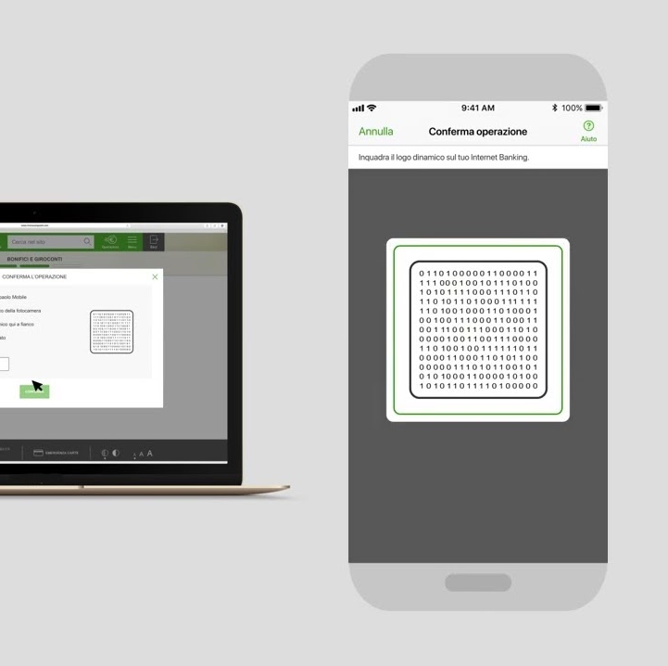
Che cos’è un
“LOGO DINAMICO”?
È un’immagine visualizzata su un dispositivo che cambia costantemente aspetto nel tempo
Subisce variazioni continue, rendendo unico e difficili da replicare o contraffare
È utile nelle applicazioni bancarie, dove viene utilizzato per autenticare in modo sicuro e univoco i processi eseguiti dagli utenti

Slide 4
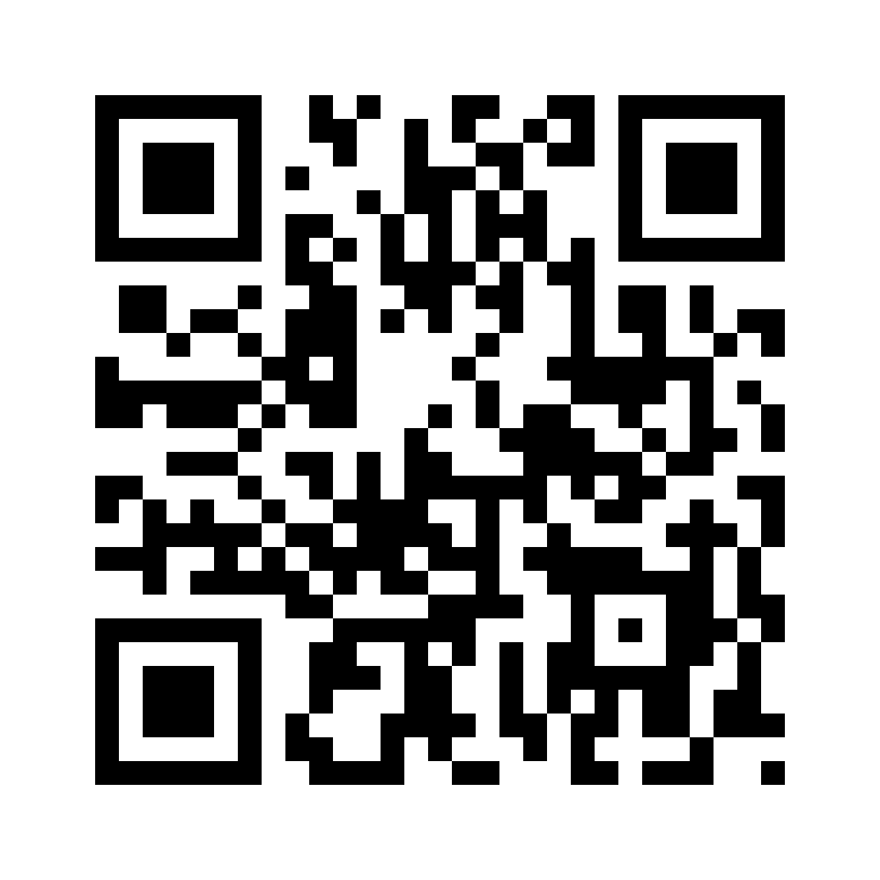
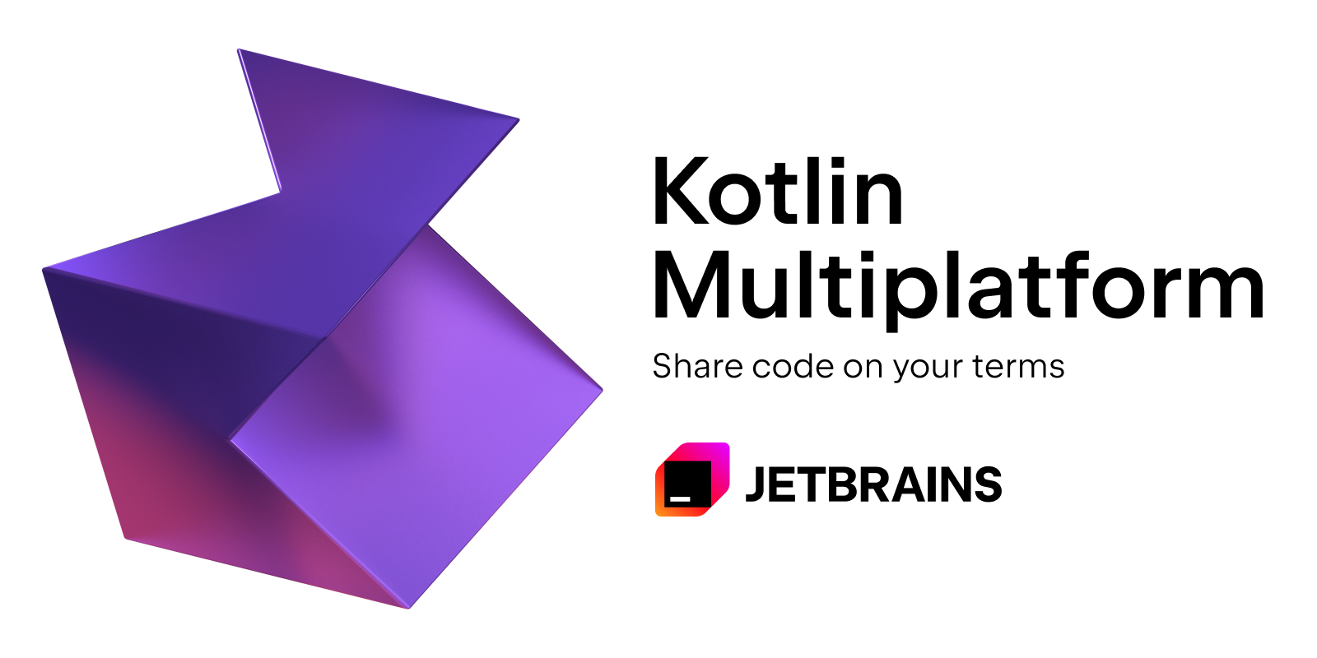
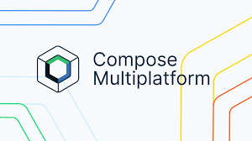
Soluzioni Tecnologiche
Kotlin multiplatform
QR Code
Compose Multiplatform

Slide 5
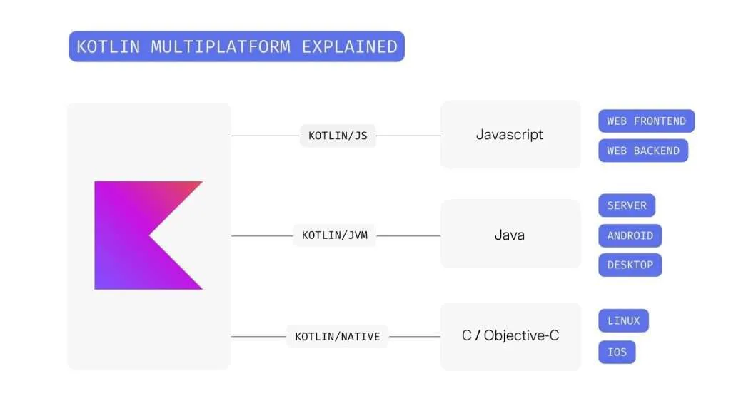
Kotlin Multiplatform
Un linguaggio di programmazione che compila codice per diverse piattaforme.
Efficienza: Velocizza la scrittura del codice con un modulo comune.
Compilazione nativa: Kotlin utilizza un compilatore che crea direttamente codice nativo e gestisce codice non condiviso in source set dedicati.

Slide 6
SDK (Software – Development – Kit )
È una raccolta di strumenti software progettati per facilitare lo sviluppo di applicazioni su specifiche piattaforme.
È stato sviluppato un SDK in Kotlin Multiplatform che genera un eseguibile utilizzabile su vari sistemi operativi
Questo permette di scrivere il codice una sola volta e usarlo su Android, iOS, Linux e in progetti scritti in linguaggi come Java, Swift o JavaScript.

Slide 7
Obbiettivi raggiunti
È stato sviluppato un SDK che include librerie ottimizzate per la scansione e la generazione di QR Code, offrendo agli sviluppatori strumenti preconfigurati per incorporare queste funzionalità
Il risultato è un'applicazione più facile da mantenere e compatibile con molte piattaforme.

Slide 8
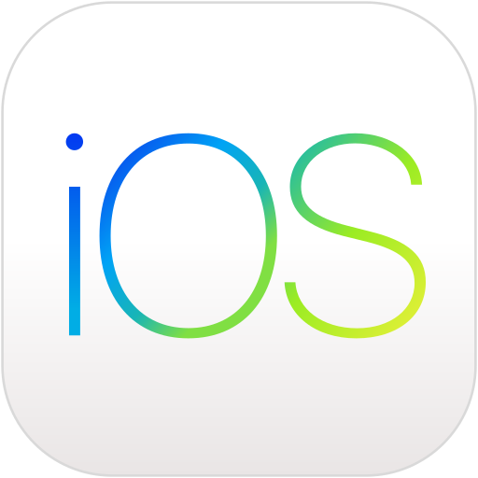

Prototipo e Architettura
È stata sviluppata un'applicazione per dispositivi iOS e Android, per analizzare le differenze tra i due principali sistemi operativi.
Progettata un'architettura che supporta la corretta visualizzazione e scansione dei codici QR.

Slide 9
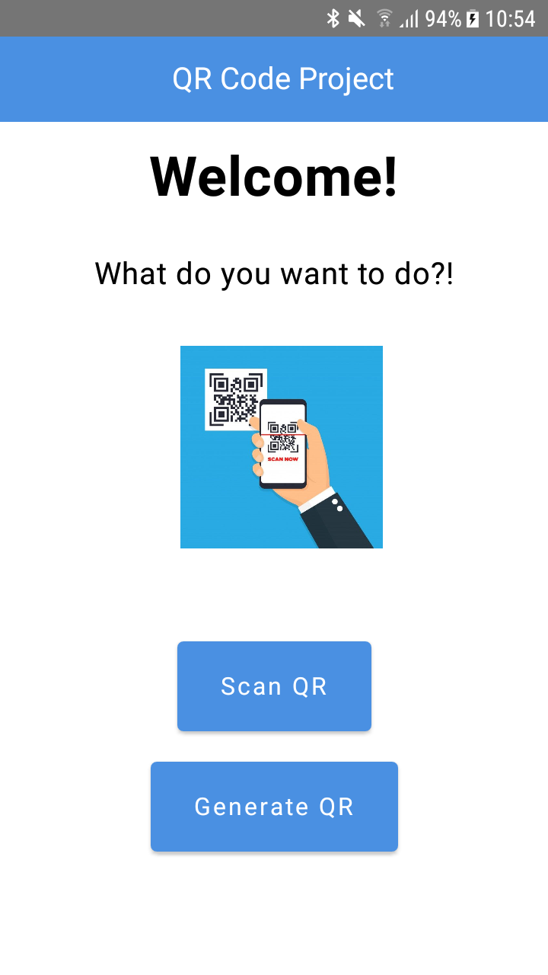
Home Page dell’applicazione

Slide 10
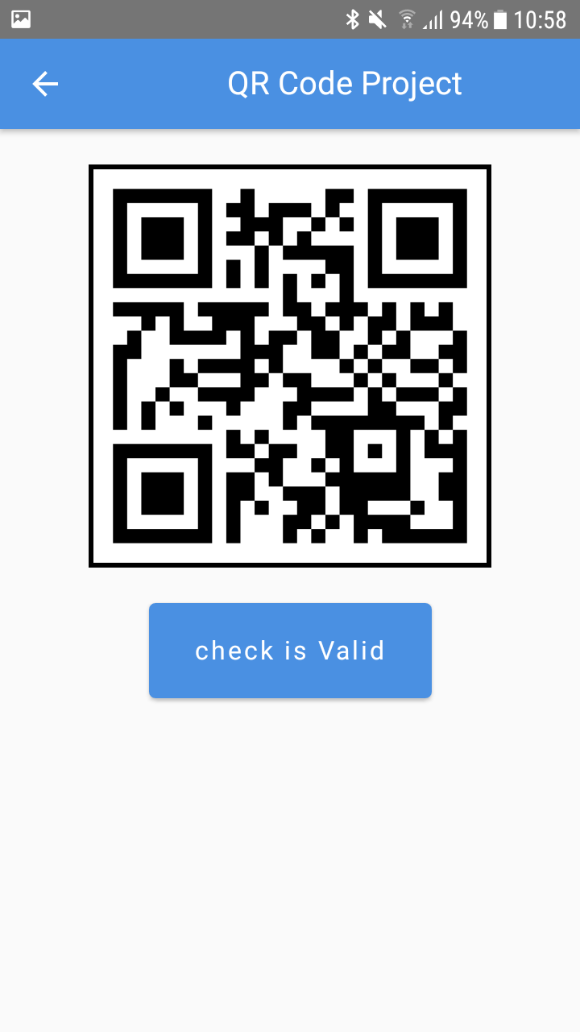
Generazione dei QR Code
La chiave (stringa) viene divisa in segmenti (chunks)
I QrData, contenuti nei QR Code, vengono criptati da funzioni specifiche.
I dati criptati generano un set di QR Code visualizzati a schermo.

Slide 11
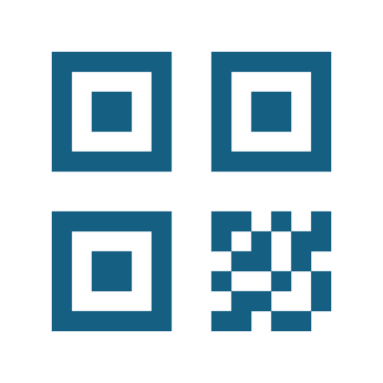
Processo di Scansione dei Qr Code
Richiesta dei permessi all’utente per l’apertura della camera
Scansione dei Qr Code
Decodifica del contenuto
Ricomposizione della chiave

Slide 12
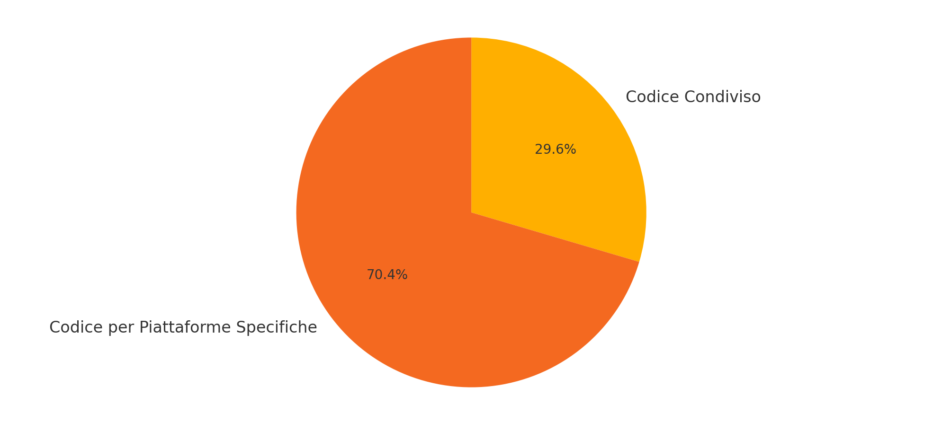
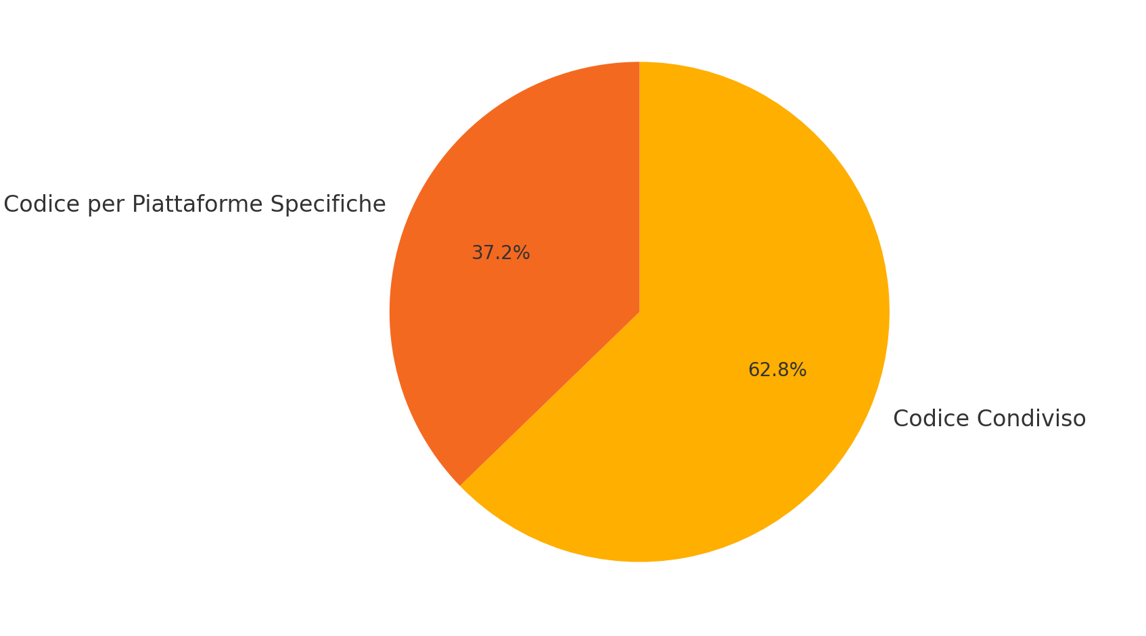
Condivisione del codice
Software Development Kit
Applicazione

Slide 13
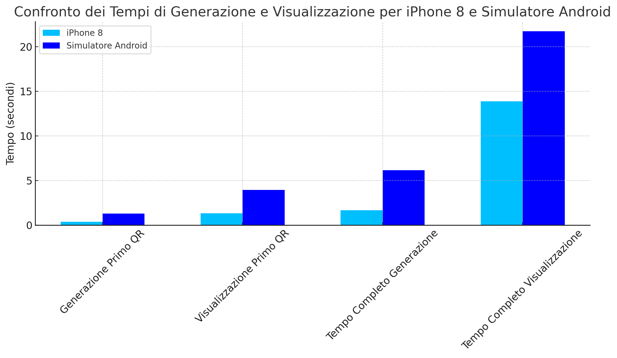
Prestazioni dei device
Confronto dei tempi di Generazione e di Visualizzazione
per dispositive iOS e Android
iOS
Android

Slide 14
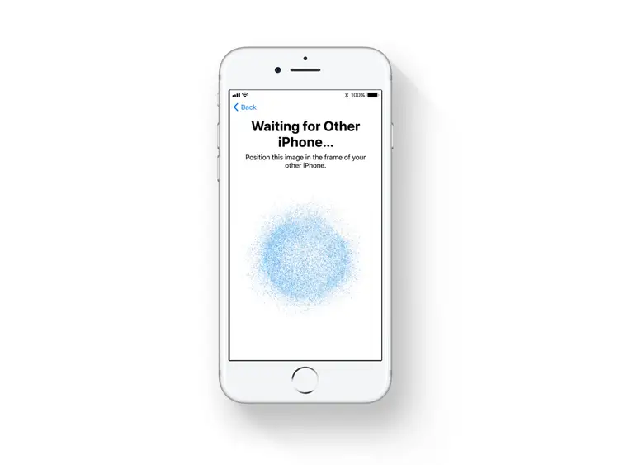
Sviluppi futuri

Slide 15
Grazie a tutti per l’attenzione

